Slide 1
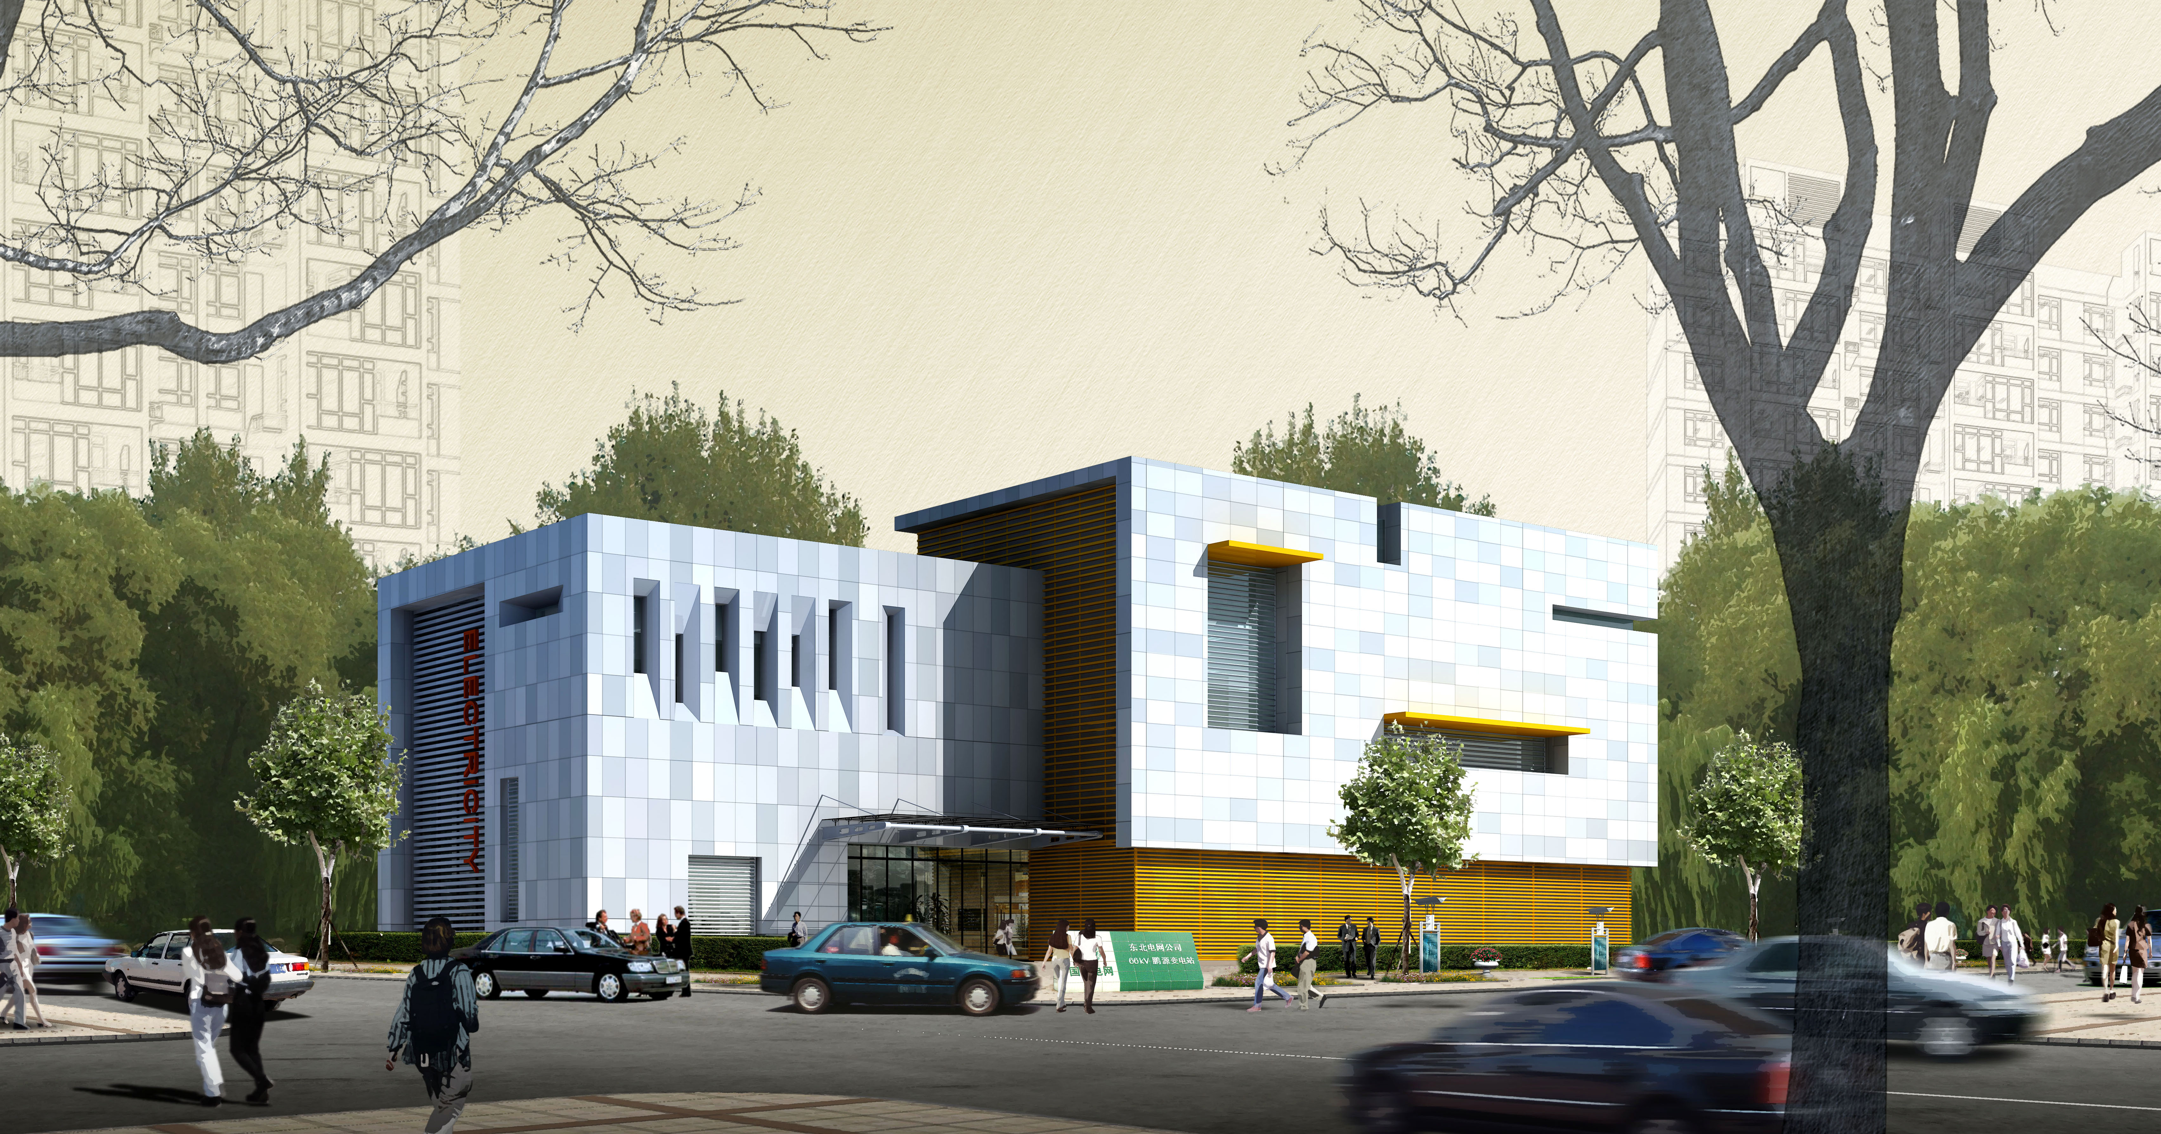
关于印发《2023年沈阳市街路更新设计导则》的 通知的政策图解

Slide 2
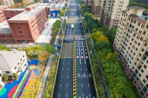
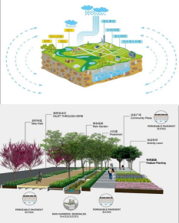
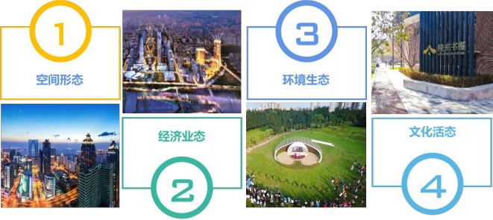
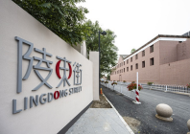
1.修编背景
■ 街路是城市中最易识别和记忆的空间 ，是城市生活和城市文化的物质载体 ，更是城市的活力和魅力所在。后疫情时代人民群众对于街路空间 的休闲、社交和文化活动需要越来越多 ，对街路品质要求也逐渐提高。
■ 以人民的感受和体验作为工作的出发点和落脚点 ，坚持人民城市人民建、人民城市为人民 ，坚决推动管理导向向服务导向转变；街路设计应 以服务为导向 ，进一步落实空间形态、环境生态、 文化活态、经济业态。
■ 落实国家、省、 市关于海绵城市建设的新要求 ，将海绵城市理念融入街路更新 ， 同步实施海绵城市改造 ，支持沈阳海绵城市示范城市建设。

Slide 3
2.主要内容
■ 本次街路更新导则从空间形态、环境生态、文化活态、经济业态四个方面总结54个要素细化要求， 给出设计指引。
类别 |  | 要素(54项)
空间形态（24） | 交通空间（15） | 机动车道 | 非机动车道 | 人行道 | 路侧停车 | 无障碍设施
 |  | 盲道 | 公交车站设施 | 公交港湾站 | 二次过街设施 | 分隔设施
 |  | 多杆合一 | 交通渠化岛 | 非机动车停车区 | 彩色路面 | 井周加固
 | 市政空间（5） | 架空线入地 | 老旧管线更新 | 管线集并 | 排水防涝 | 多箱合一
 | 建筑空间（4） | 拆违整改 | 广告牌匾 | 空调机罩 | 建筑外墙
环境生态（18） | 海绵城市（6） | 海绵指标 | 透水铺装 | 下沉绿地/ 雨水花园 | 环保型雨水口 | 地表行泄通道
 |  | 竖向要求
 | 景观环境（12） | 行道树绿带 | 中央分车绿带 | 路侧绿带 | 园路一体 | 口袋公园
 |  | 滨水慢道 | 植物配置 | 街路花箱 | 树池 | 桥下利用
 |  | 街道家具 | 绿篱
文化活态（5） | 文化符号（4） | 雕塑 | 装置艺术 | 文化符号 | 地雕铭牌
 | 文化建筑（1） | 城市书房
经济业态（7） | 外摆业态（4） | 经济业态划分 | 商业限时外摆 | 商业常规外摆 | 集散广场
 | 业态服务（3） | 信息屏(栏) | 指示标识 | 夜景照明
9

Slide 4
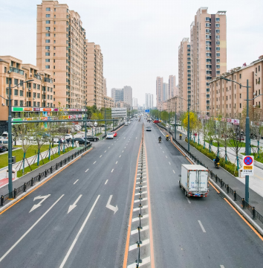
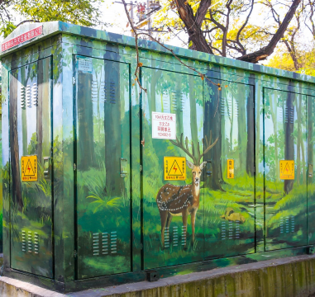
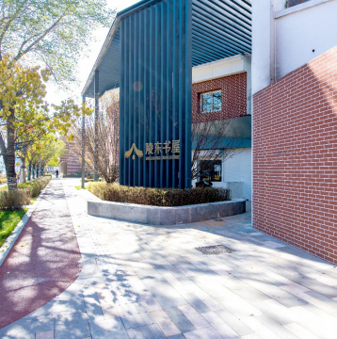
3.设计原则
■ 街路更新设计首先要提供各项使用功能所需的空间。
交通空间： 保证道路的通行功能，特别是慢行优先，落实“两分离、两优先、两贯通、 一增加”；
市政空间： 合理布置各类管线提升城市韧性，按照 “力争十年之内不破路”标准实施地下管网提升， 在有条件地区建设小型综合管廊；
建筑空间： 实现建筑功能与道路功能的融合，按照“洁化、序化、美化、亮化、文化”原则，实施拆违、墙体修缮、牌匾规范等工程。
12

Slide 5
3.设计原则
■ 街路更新设计在环境上要与生态元素有机融合。
海绵城市：
要以“因地制宜、能做尽做”为原则，结合街路更新，解决内涝积水和径流污染问题。
景观环境：
坚持 “以园美城”、“以绿荫城”、“以水润城”， 增加街路绿量、 开放公园边界、丰富植物搭配、 打造滨水慢道等，
扮靓“生态沈阳”， 营造生态宜居环境。
2方面18项要素
环境生态
海绵城市
(1)海绵指标(2)透水铺装 (3)下沉绿地/雨水花园 (4)环保 型雨水口(5)地表行泄通道(6)竖向要求
景观环境
(7)行道树绿带 (8)中央分车绿带 (9)路侧绿带 (10)园路一体 (11)口袋公园 (12)滨水慢道(13)植物配置 (14)街路花箱(15)树池(16)桥下利用(17)街道家具(18)绿篱
44

Slide 6
3.设计原则
■ 街路更新设计充分展示沈阳文化底蕴。
■ 文化符号： 坚持“以文化城” ，立足文化特色， 融入街路环境、街道家具、沿街建筑等街路要素，让街路“有历史、有文化、有记忆、 有故事”。
■ 文化建筑： 风格与街区文化氛围相协调。
2方面5项要素
文化活态
 | 文化符号
(1)雕塑 (2)装置艺术 (3)文化符号 (4)地雕铭牌
文化建筑
(5)城市书房
66

Slide 7
3.设计原则
■ 街路更新设计要为经济业态提供发展空间。
外摆业态： 要立足区域资源禀赋，着眼群众需求， 设计方案通过审查后方可实施， 在有条件的街区，在不扰民的前提下，划出店外经营区
域，精心设计、规范管理，打造风景线，营造“烟火气” 。
业态服务： 要为经济业态提供设施保障，按照简约实用的原则配置街道家具， 为群众提供停留、休息、消费的设施服务， 要合理设立信息
栏，解决小张贴、小广告问题。
2方面7项要素
经济业态
外摆业态
(1)经济业态划分 (2)商业限时外摆 (3)商业常规外摆 (4)集散广场
(5)信息屏(栏) (6)指示标识 (7)夜景照明
业态服务
73

Slide 8
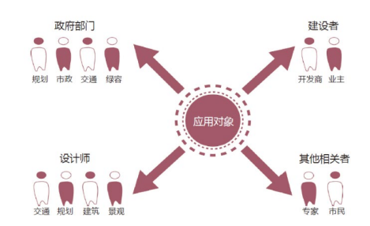
4.适用范围
使用对象
■ 本导则的应用对象包括所有与街路更新相关的管理者、设计者、建设者以及其他
使用者。涵盖城市规划、市政建设、交通管理、绿化亮化、建筑立面等多个领域。
应用阶段
■ 主要应用于规划设计、建设实施、管理运行等环节。
与相关规范的关系
■ 本导则可与相关专业规范协同使用，在满足安全底线和规范要求的前提下， 结合
具体情况，应尽量贯彻导则要求。
规划 交通 道路 界面 功能
街路设计导则
相关规范条例
反馈调整
支撑引导
8

